Slide 1
Zawarcie umowy pomiędzy:
Województwem Świętokrzyskim i NEWAG S.A.
na dostawę 2 fabrycznie nowych czteroczłonowych pojazdów kolejowych z napędem elektrycznym (EZT), przeznaczonych do obsługi kolejowych przewozów pasażerskich
7 marca 2018 rok

Slide 2
Zakup taboru, którego wartość wynosi 44 378 400 zł brutto zostanie sfinansowany ze środków Funduszu Kolejowego oraz środków Unii Europejskiej w ramach Regionalnego Programu Operacyjnego Województwa Świętokrzyskiego na lata 2014 – 2020.

Slide 3
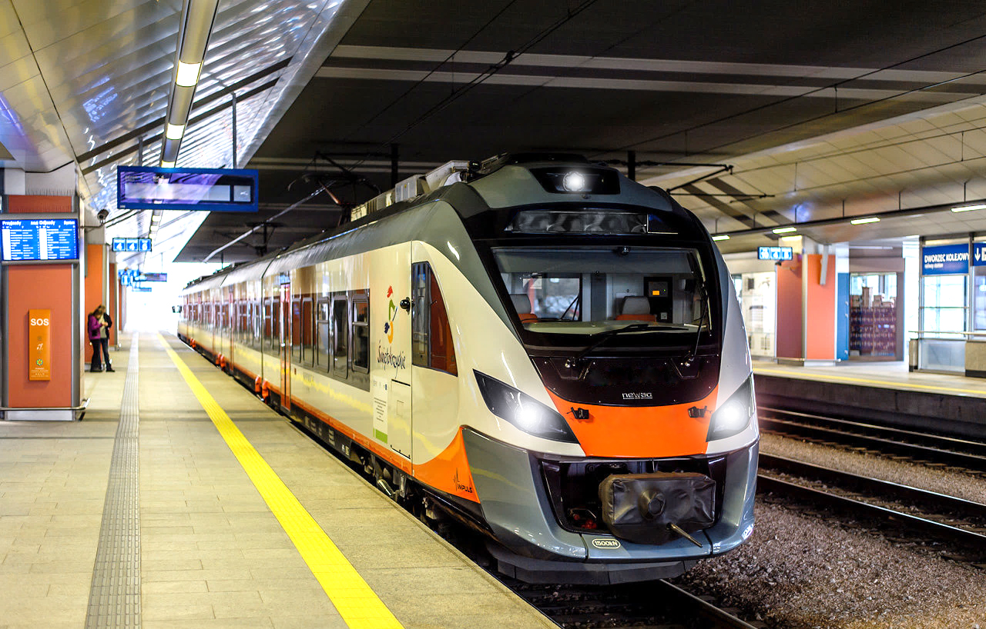

Slide 4
Newag Impuls – rodzina normalnotorowych elektrycznych zespołów trakcyjnych produkowana przez przedsiębiorstwo Newag z Nowego Sącza w kilku wersjach różniących się liczbą członów, przeznaczonych do obsługi przewozów pasażerskich:
2-członowe (typ 37WE),
3-członowe (36WE),
4-członowe (31WE),
5-członowe (45WE),
6-członowe (35WE).
Do listopada 2017 zamówiono 159 Impulsów.
Źródło: Wikipedia
https://pl.wikipedia.org/wiki/Newag_Impuls#/media/File:31WE_na_stacji_Wroc%C5%82aw_G%C5%82%C3%B3wny..jpg
https://pl.wikipedia.org/wiki/Newag_Impuls#/media/File:31WE-028_SKMT.jpg

Slide 5
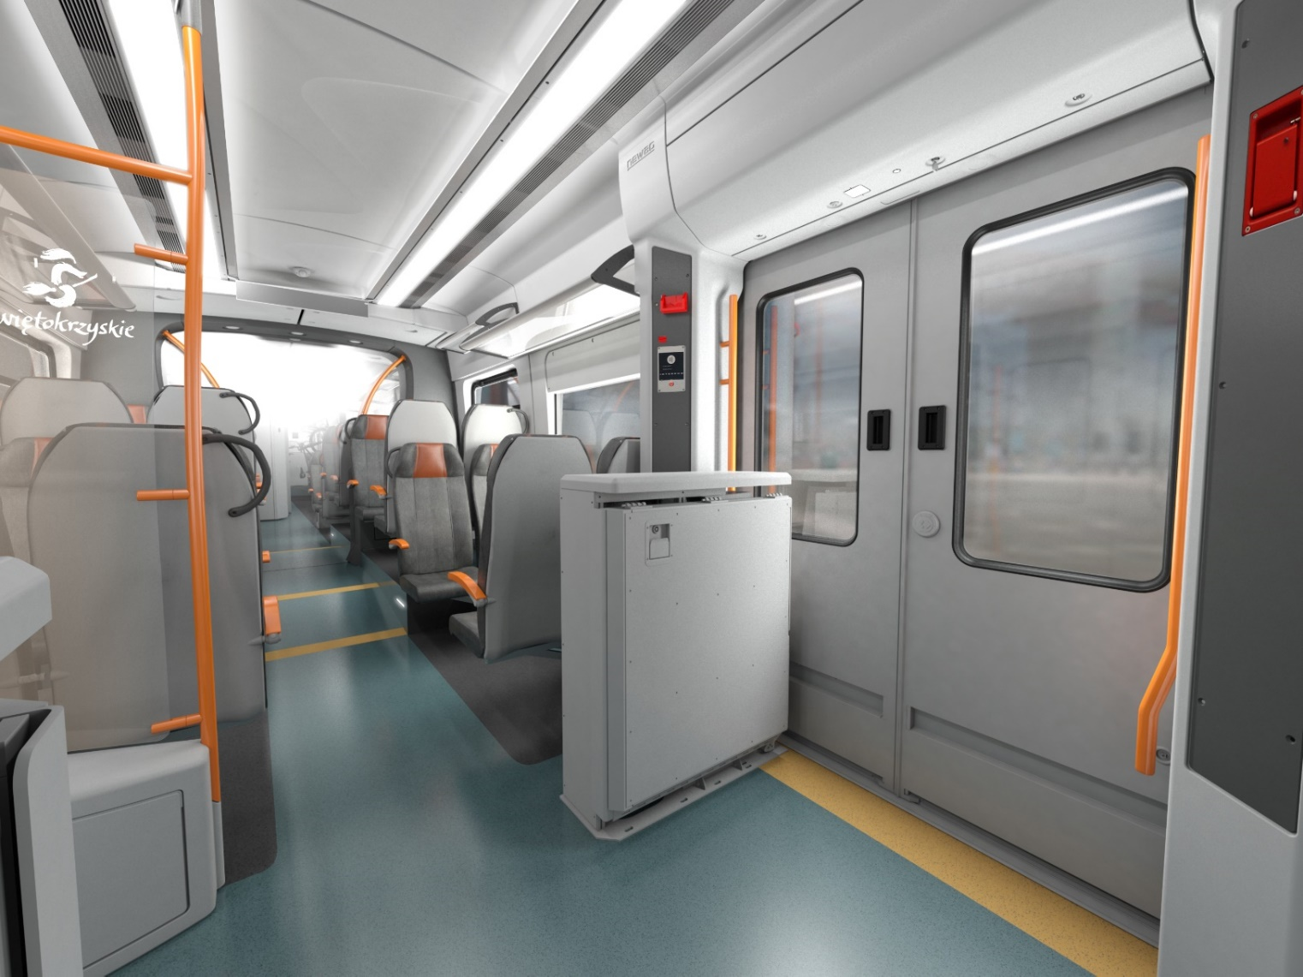
Miejsce na tekst
Wstępna wizualizacja przestrzeni pojazdu

Slide 6
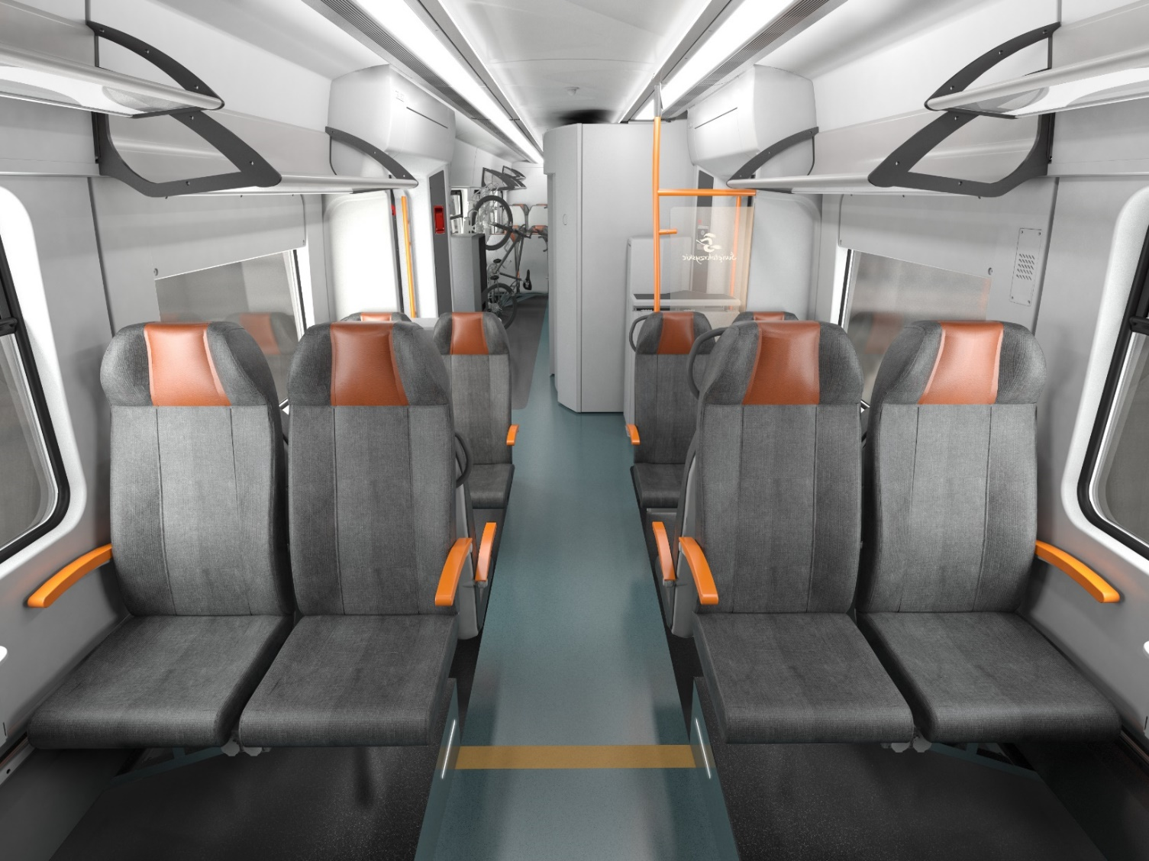
Miejsce na tekst
Wstępna wizualizacja przestrzeni pojazdu

Slide 7
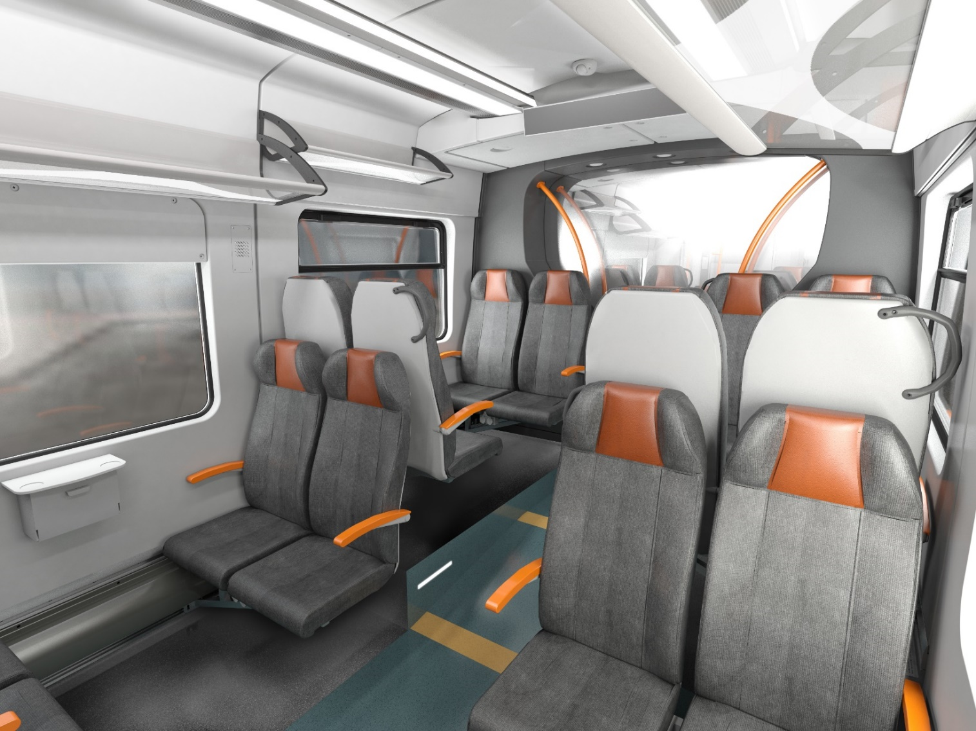
Miejsce na tekst
Wstępna wizualizacja przestrzeni pojazdu

Slide 8
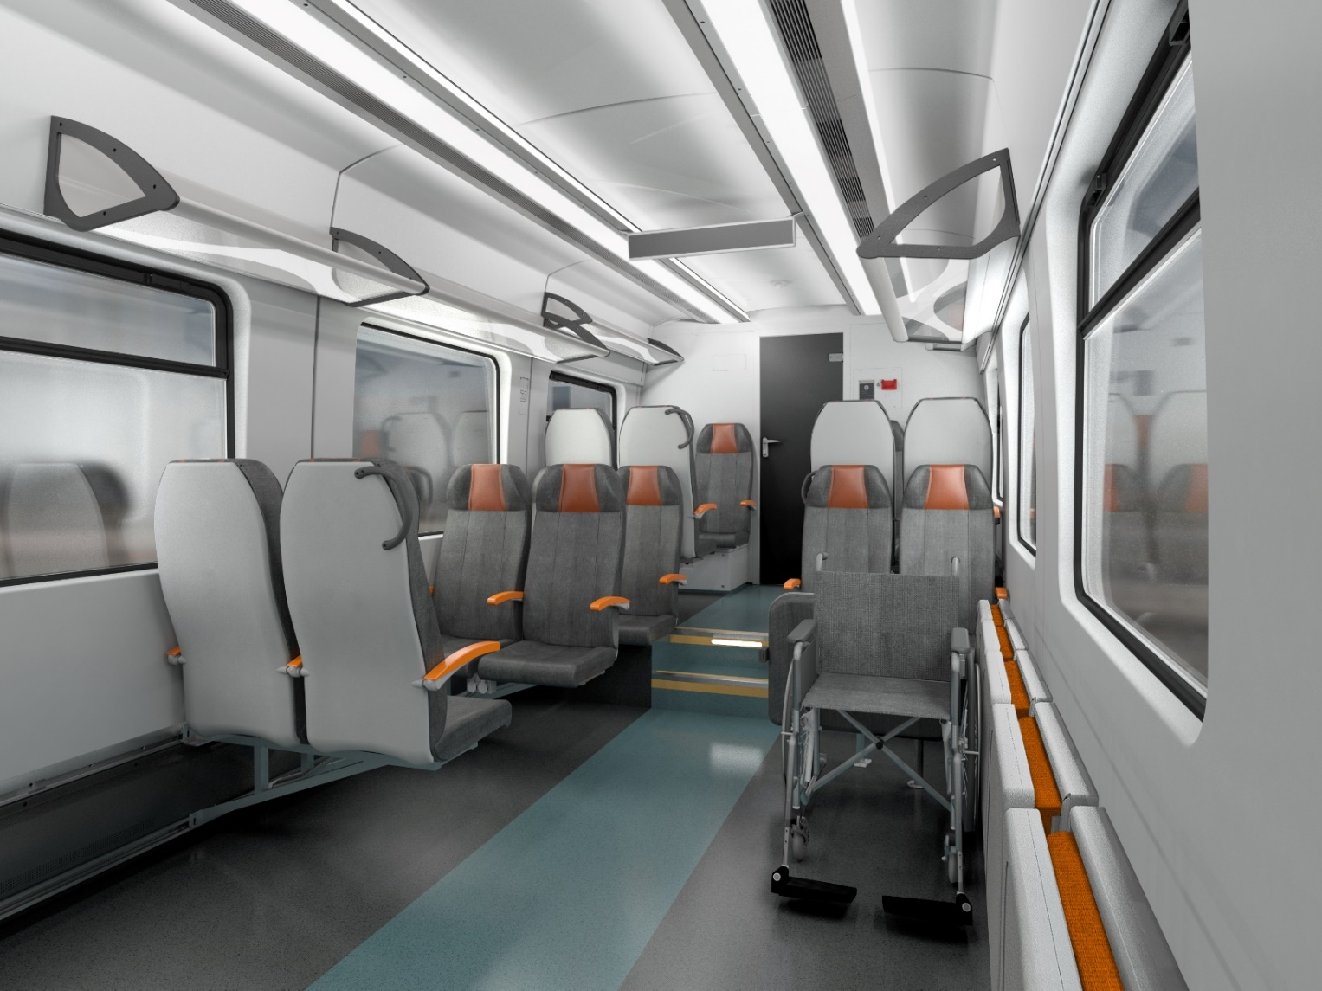
Wstępna wizualizacja przestrzeni pojazdu

Slide 9
Charakterystyka pojazdów:
pojemność około 400 osób, w tym 200 miejsc siedzących
windy dla osób niepełnosprawnych
miejsca do przewozu rowerów oraz dużych bagaży
pętle indukcyjne dla niedosłyszących
defibrylatory
gniazdka elektryczne przy każdym fotelu
dostęp do internetu
klimatyzacja
biletomaty z obsługą gotówki oraz kart płatniczych
system informacji pasażerskiej
w każdym pojeździe dwie toalety w systemie zamkniętym, w tym jedna przystosowana dla osób niepełnosprawnych
zastosowana energooszczędność poprzez zastosowanie technologii LED

